Slide 1
PENILAIAN KESESUAIAN & METROLOGI
HENDAWAN SOEBHAKTI, S.T., M.T.
MK502 STANDAR REGULASI
PROGRAM STUDI TEKNIK MEKATRONIKA
JURUSAN TEKNIK ELEKTRO
POLITEKNIK NEGERI BATAM
AGUSTUS 2017

Slide 2
Sub Pokok Bahasan:
Metrologi
Akreditasi
Sertifikasi

Slide 3
PENILAIAN KESESUAIAN
PENILAIAN KESESUAIAN
Kegiatan yang ditujukan untuk memberikan bukti-bukti bahwa produk, proses atau jasa memenuhi persyaratan yang ditetapkan dalam suatu standar
Prinsip penilaian kesesuaian
Dalam ISO/IEC 17000:2004 penilaian kesesuaian didefinisikan sebagai pernyataan bahwa produk, proses, sistem, personel atau lembaga telah memenuhi persyaratan tertentu, yang dapat mencakup kegiatan pengujian, inspeksi, sertifikasi serta akreditasi lembaga penilaian kesesuaian.
Penilaian kesesuaian pada dasarnya juga merupakan kegiatan yang bersifat sukarela sesuai dengan kebutuhan pihak-pihak yang bertransaksi. Penilaian kesesuaian merupakan kegiatan yang mendukung penerapan standar sebagaimana dijelaskan pada bab sebelumnya yang bersifat sukarela maupun standar yang diberlakukan sebagai regulasi teknis oleh regulator atau pemerintah yang berwenang.

Slide 4
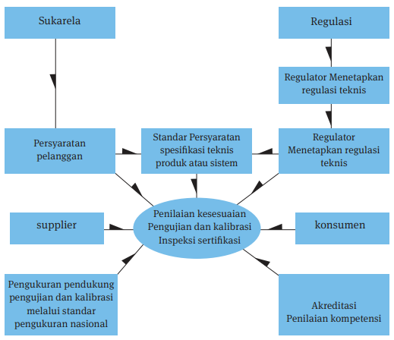
PENILAIAN KESESUAIAN
Model Penilaian Kesesuaian

Slide 5
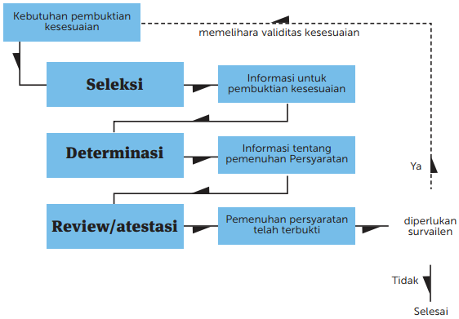
PENILAIAN KESESUAIAN
Proses Penilaian Kesesuaian menurut SNI ISO IEC 17000
Seleksi: dipilih aspek terkait penilaian kesesuaian suatu obyek. Misal:
Organisasi, dipilih lokasi/ lingkungan organisasi serta aspek yang relevan
Sekumpulan produk, maka yang dipilih adalah kriteria pengambilan contoh
Determinasi Penilaian kesesuaian dilaksanakan sesuai lingkup dan metoda yang telah dipilih, outputnya adalah informasi tentang pemenuhan persyaratan acuan yang mengkom-binasikan hasil pengujian, inspeksi, asesmen atau audit yang dilaksanakan.
Surveilan
Memastikan bahwa selama jangka waktu tertentu pemenuhan persyaratan acuan dapat dipelihara dengan baik
Review dan Penetapan Kesesuaian Menyimpulkan apakah semua aspek yang terkait dengan obyek penilaian kesesuaian telah memenuhi semua kondisi yang diatur dalam persyaratan acuan.

Slide 6
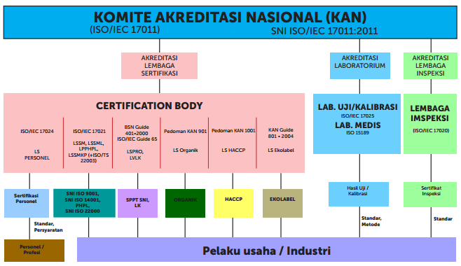
PENILAIAN KESESUAIAN
Penilaian kesesuaian di Indonesia sesuai dengan PP 102 Tahun 2000, ditangani oleh Komite Akreditasi Nasional (KAN) yang dibentuk oleh pemerintah dengan Kep. Pres. No. 78 Tahun 2001. Berikut adalah tatanan sistem penilaian kesesuaian:

Slide 7
SERTIFIKASI
SNI ISO/IEC 17000:2009 mendefinisikan sertifikasi sebagai pengesahan dari pihak ketiga yang berkaitan dengan produk, proses, sistem atau personal. Sertifikasi dapat diterapkan untuk semua obyek penilaian kesesuaian, yaitu bahan, barang, instalasi, proses, sistem, personal atau lembaga yang memenuhi persyaratan penilaian kesesuaian.
Kegiatan penilaian kesesuaian dapat dilakukan melalui akreditasi dan sertifikasi.
Kegiatan sertifikasi dapat dibagi ke dalam 3 (tiga) kelompok besar, yaitu: (a) Sertifikasi sistem. (b) Sertifikasi produk, proses atau jasa. (c) Sertifikasi personal.

Slide 8
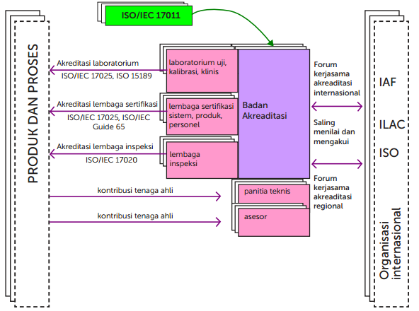
SERTIFIKASI
Proses Sertifikasi Secara Garis Besar

Slide 9
SERTIFIKASI
ACUAN STANDAR SERTIFIKASI
Standar yang digunakan sebagai acuan persyaratan umum bagi lembaga sertifikasi sistem manajemen yaitu ISO/ IEC 17021:2011, Conformity assessment – Requirements for bodies providing audit and certiication of management systems (telah diadopsi secara identik menjadi SNI ISO/IEC 17021:2011). Standar ini dimaksudkan untuk menjamin bahwa lembaga sertifikasi memberi sertiikasi sistem manajemen secara kompeten, konsisten dan netral.
Untuk kegiatan sertifikasi produk, proses atau jasa, standar acuan yang digunakan adalah ISO/IEC 17065:2012, Conformity assessment — Requirements for bodies certifying products, processes and services (telah diadopsi secara identik menjadi SNI ISO/IEC 17065:2012).
Sedangkan standar yang digunakan sebagai acuan persyaratan umum bagi lembaga sertifikasi personal yaitu ISO/IEC 17024:2012, Conformity assessment — General requirements for bodies operating certiication of persons (telah diadopsi secara identik menjadi SNI ISO/IEC 17024:2012).

Slide 10
SERTIFIKASI
TUJUAN SERTIFIKASI
Tujuan dari kegiatan sertifikasi sistem manajemen yang dioperasikan oleh suatu organisasi adalah dapat memberikan bukti bahwa organisasi tersebut telah menerapkan kriteria sistem manajemen. Sistem manajemen merupakan serangkaian proses untuk menetapkan dan mencapai kebijakan dan sasaran.
Sertifikasi produk dimaksudkan untuk memberikan pengakuan bahwa proses produksi, kandungan atau kadar, sifat-sifat dan karakteristik lainnya dari sebuah produk telah sesuai dengan persyaratan yang ditetapkan dalam standar yang relevan.
Sertifikasi personal bertujuan mengakui kompetensi individu yang memenuhi suatu spesiik persyaratan kompetensi tertentu.

Slide 11
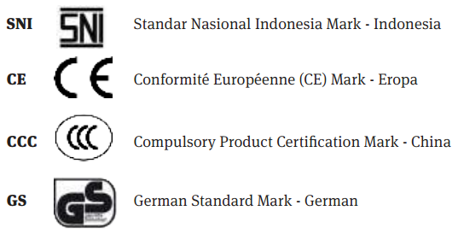
SERTIFIKASI
TANDA KESESUAIAN PRODUK

Slide 12
AKREDITASI
Definisi akreditasi di dalam ISO/IEC 17000: 2004 adalah pengesahan dari pihak ketiga terkait dengan lembaga penilaian kesesuaian yang memberikan pernyataan formal kompetensinya untuk melaksanakan kegiatan penilaian kesesuaian tertentu.
Rangkaian kegiatan pengakuan formal ini berupa pemberian, pemeliharaan, perpanjangan, penundaan, dan pencabutan pengakuan terhadap lembaga-lembaga sertifikasi (antara lain mencakup sertifikasi sistem mutu, produk, personel, pelatihan, sistem manajemen lingkungan, sistem pengelolaan hutan lestari, sistem manajemen keselamatan dan kesehatan kerja, mutu pangan organik dan inspeksi teknis), laboratorium penguji/kalibrasi dan pengakuan di bidang standardisasi lainnya, oleh badan akreditasi nasional di suatu negara, menyatakan bahwa lembaga sertifikasi atau laboratorium dimaksud telah memenuhi persyaratan untuk melakukan sesuatu kegiatan standardisasi tertentu.

Slide 13
AKREDITASI
Untuk mencapai pengakuan internasional, sebuah badan akreditasi harus memenuhi persyaratan bagi badan akreditasi yang ditetapkan dalam ISO/IEC 17011. Di tingkat internasional, saling pengakuan untuk akreditasi laboratorium dikoordinasikan oleh ILAC (International Laboratory Accreditation Conference), sedangkan untuk akreditasi lembaga sertifikasi dikoordinasikan oleh IAF (International Accreditation Federation).
Untuk memfasilitasi saling pengakuan di tingkat internasional tersebut, di wilayah regional yang mencakup jumlah negara yang cukup besar dengan kepentingan ekonomi tertentu membentuk organisasi kerjasama akreditasi regional. Contoh: APLAC (Asia Pacific Laboratory Accreditation Cooperation) untuk kerjasama akreditasi laboratorium di kawasan Asia Pacific dan PAC (Pacific Accreditation Cooperation) untuk kerjasama akreditasi lembaga sertifikasi di Pacific.

Slide 14
METROLOGI
Menurut ISO Guide 99:2007, metrology didefinisikan sebagai “Science of measurement and its application“ (NOTE: Metrology include all theoretical and practical aspects of measurement, whatever the measurement uncertainty and field of application).
Metrologi mencakup semua aktivitas yang diperlukan untuk dapat melakukan pengukuran yang benar, tertelusur dan diakui kebenarannya dalam tingkat nasional, regional maupun internasional, sedemikian hingga dapat menciptakan rasa saling percaya di antara pihak-pihak yang melakukan atau berkepentingan dengan pengukuran.

Slide 15
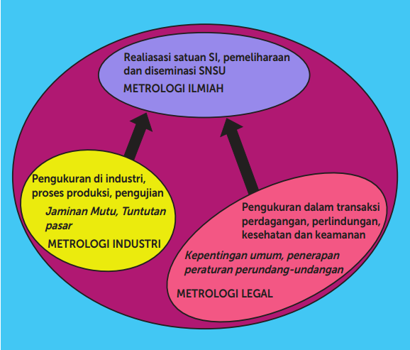
METROLOGI
Sistem Metrologi
SNSU=Standar Nasional untuk Satuan Ukuran

Slide 16
METROLOGI
Metrologi Ilmiah
Metrologi ilmiah adalah ranah metrologi di mana standar pengukuran primer atau metode utama dikembangkan.
Metrologi ilmiah bersentuhan dengan masalah teoritis dan praktis umum yang terkait dengan unit pengukuran (misalnya: struktur sistem unit, atau konversi unit pengukuran dalam rumus), masalah kesalahan dalam pengukuran, masalah sifat metrologi dari penerapan alat ukur terlepas dari kuantitas yang bersangkutan dan pengembangan standar pengukuran primer atau metode primer.
Satuan Internasional (SI) menjadi jantung ilmu pengetahuan dan teknologi modern dan digunakan secara luas di seluruh dunia untuk mamastikan bahwa pengukuran dapat distandarkan. Penggunaan satuan SI memberikan banyak keuntungan dan setiap negara secara rutin mengkalibrasikan standar pengukurannya.

Slide 17
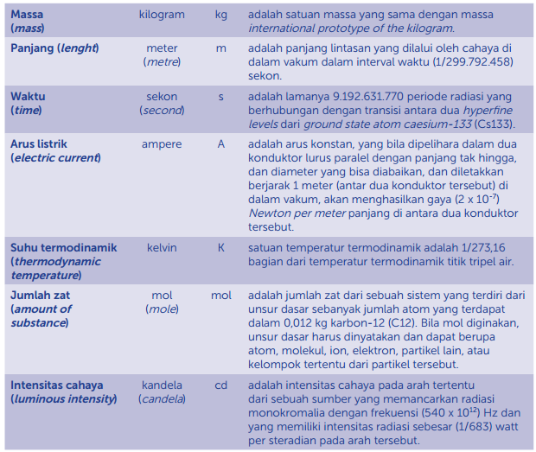
METROLOGI
Sistem Satuan Internasional

Slide 18
METROLOGI
Metrologi Industri
Metrologi Industri berfokus pada pengukuran dalam produksi dan pengendalian mutu. Masalah khas adalah prosedur kalibrasi dan interval kalibrasi, pengendalian proses pengukuran, dan pengelolaan peralatan pengukuran. Perawatan yang tepat dan kontrol peralatan ukur industri termasuk kalibrasi instrumen dan bekerja standar pengukuran.
Empat alasan utama memiliki instrumen yang dikalibrasi adalah:
Untuk membangun dan menunjukkan ketertelusuran.
Untuk memastikan pembacaan dari instrumen konsisten dengan pengukuran lain.
Untuk menentukan keakuratan pembacaan instrumen.
Untuk menentukan reliabilitas instrumen agar dapat dipercaya.
Kalibrasi peralatan ukur yang benar penting untuk alasan berikut: • Memiliki pengaruh langsung pada kualitas produk manufaktur. • Dapat meningkatkan daya saing. • Memenuhi persyaratan untuk sertiikasi sistem manajemen mutu sesuai dengan
ISO 9001: 2015.

Slide 19
METROLOGI
Metrologi Legal
Metrologi legal mencakup semua kegiatan yang berkaitan dengan persyaratan legal terhadap pengukuran, satuan pengukuran, alat ukur dan metode pengukuran.
Kegiatan utama metrologi legal adalah penetapan regulasi teknis terhadap pengukuran, satuan ukuran dan alat ukur yang secara langsung dapat berpengaruh terhadap kepentingan nasional, keamanan, keselamatan dan kesehatan masyarakat dan kelestarian lingkungan hidup, mencakup pengukuran dan alat ukur, persetujuan tipe (type approval) alat ukur, verifikasi awal (initial verification), verifikasi ulang (subsequent verification) serta pengawasan ukuran barang dalam keadaan terbungkus (pre-packaged goods).

Slide 20
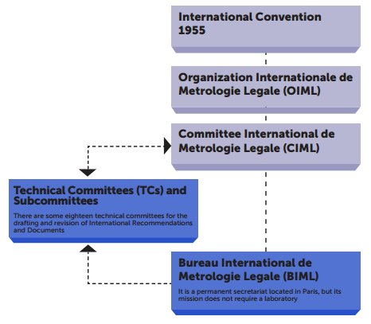
METROLOGI
Organisasi Metrologi Legal Internasional

Slide 21
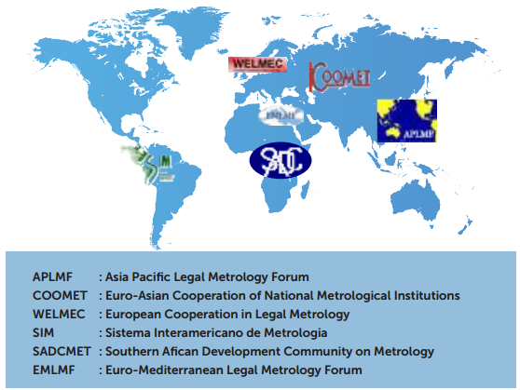
METROLOGI
Organisasi dan infrastruktur metrologi legal internasional

